Slide 1
PROJECT RISK MANAGEMENT (Manajemen Resiko Proyek) (MATA KULIAH MANAJEMEN PROYEK PERANGKAT LUNAK)
Sufa’atin
Program Studi Teknik Informatika
Universitas Komputer Indonesia
SUF – MPPL 2014

Slide 2
PENGERTIAN RESIKO PROYEK
Risiko proyek merupakan peristiwa negatif yang dapat mempengaruhi kelangsungan hidup sebuah proyek
Manajemen Risiko merupakan ilmu pengetahuan yang mengidentifikasi, meneliti, dan menjawab serta melanjutkan suatu proyek dan menemukan cara yang terbaik untuk mencapai sasaran hasil proyek.
Manajemen resiko mempunyai suatu dampak hal positif pada memilih proyek, menentukan lingkup proyek, dan mengembangkan perkiraan biaya dan jadwal realistis.

Slide 3
Manfaat Manajemen Resiko Proyek
Dapat mengantisipasi atau menghindari masalah
Mencegah peristiwa-peristiwa yang mengejutkan
Meningkatkan kemampuan untuk bernegosiasi
Dapat memperoleh komitmen pelanggan
Dapat mereduksi pelanggaran jadwal
Dapat mereduksi biaya yang melebihi anggaran yang tersedia

Slide 4
Lingkup Proses Manajemen Resiko Proyek
Risk management planning
Risk identification
Quality risk analysis
Qualitative Analysis
Quantitative Analysis
Risk response planning
Risk monitoring and control

Slide 5
Risk Management Planning (1)
Merupakan proses yang memutuskan tentang pendekatan yang akan dilakukan, dan bagaimana melaksanakan kegiatan manajemen resiko untuk suatu proyek.
Masukan :
Faktor-faktor lingkungan organisasi
Aset proses organisasi
Pernyataan cakupan proyek
Rencana manajemen proyek

Slide 6
Risk Management Planning (2)
Informasi yang terkandung dalam dokumen Manajemen Resiko :
Metodologi
Peran & Tanggung Jawab
Dana & Biaya (yang berkaitan dengan resiko)
Kategori Resiko
Kemungkinan dan Pengaruh Resiko
Definisi peluang resiko dan dampaknya
Kategori resiko :
Market Risk
Financial Risk
Technology Risk
People Risk
Structure/Process Risk

Slide 7
Risk Management Planning (2)
Informasi yang terkandung dalam dokumen Manajemen Resiko :
Metodologi
Peran & Tanggung Jawab
Dana & Biaya (yang berkaitan dengan resiko)
Kategori Resiko
Kemungkinan dan Pengaruh Resiko
Definisi peluang resiko dan dampaknya

Slide 8
Risk Category
Market Risk
Financial Risk
Technology Risk
People Risk
Structure/Process Risk
Tugas 1: Carilah definisi dan maksud dari kategori risk diatas!

Slide 9
Risk Identification (1)
Merupakan proses mengerti apa kejadian potensial yang mungkin merusak atau meningkatkan proyek tertentu.
Termasuk menentukan apa saja resiko yang akan mempengaruhi proyek dan mendokumentasikan karakteristik tiap-tiap resiko tersebut.
Teknik identifikasi resiko :
Interview
Brainstroming
Delphi Technique
Analisis SWOT
Tugas 2: Carilah definisi dan maksud dari Teknik identifikasi
resiko diatas!

Slide 10
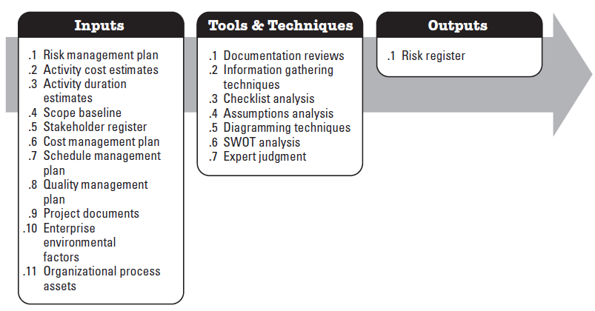
Risk Identification (2)
Register resiko adalah dokumen yang memuat hasil dari berbagai proses manajemen resiko, sering ditunjukkan dalam table atau format spreadsheet. sebagai alat untuk dokumentasi kejadian resiko yang potensial dan informasi yang berhubungan.

Slide 11
Qualitative Analysis
Memberi nilai prioritas pada resiko-resiko proyek untuk dijadikan dasar analisa dan tindakan selanjutnya dengan cara melakukan asesmen dan menggabungkan peluang munculnya resiko dengan dampaknya

Slide 12
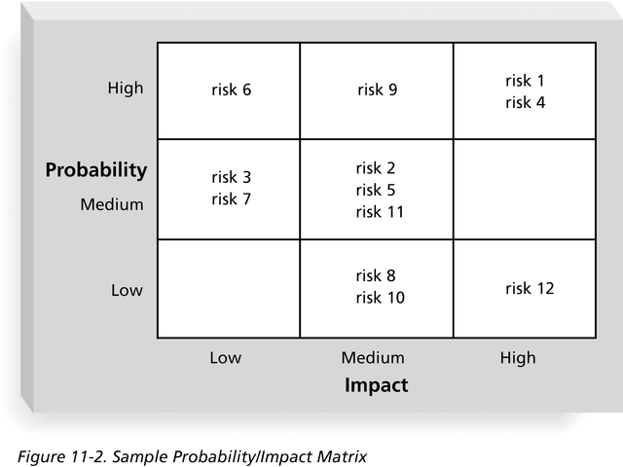
Contoh Probability Impact Matrix (PIM)

Slide 13
Probability Impact Matrix (PIM) (1)
Probability of Failure (Pf)
SCORE | MATURITY | COMPLEXITY | DEPENDENCY
Low (0.1) | Existing software/ hardware | Simple design | Not limited to existing system
Minor (0.3) | Minor redesign | Minor increase in complexity | Schedule or performance depend on existing system
Moderate (0.5) | Major change | Moderate increase | Moderate risk to schedule or performance
Significant (0.7) | Tech. available but complex design | Significant increase | Schedule or performance depend on new system or process. Significant cost or risk
Major (0.9) | State of art, some research complete | Extremely complex | Schedule or performance depend on new system or process. Very high risk.
Source:
Pinto, j.k. 2010, 2ND. ED.

Slide 14
Probability Impact Matrix (PIM) (2)
Consequences of Failure (Cf)
SCORE | COST | SCHEDULE | RELIABILITY | PERFORMANCE
Low (0.1) | Budget estimate not exceeded | Negligible/ no impact | Minimal or no reliability consequences | Minimal or no performance consequences
Minor (0.3) | Cost estimate exceeds budget < 5% | Minor slip in schedule | Small reduction in reliability | Small reduction in system performance
Moderate (0.5) | Cost estimate exceeds budget < 15% | Small slip in schedule | Some reduction in reliability | Some reduction in system performance
Significant (0.7) | Cost estimate exceeds budget < 30% | Slips excess 1 month | Significant degradation in reliability | Significant degradation in system performance
Major (0.9) | Cost estimate exceeds budget < 50% | Large schedule slip | Reliability goals cannot be achieved under current plan | Performance goals cannot be achieved
Source:
Pinto, j.k. 2010, 2ND. ED.

Slide 15
Calculating A Project Risk Factor
Use the project team consensus to determine the scores for each Probability of Failure Category: Maturity (Pm), Complexity (Pc), Dependency (Pd)
Pf = ( Pm + Pc + Pd ) / 3
Determine the scores for each Consequences of Failure Category: Cost (Cc), Schedule (Cs), Reliability (Cr), Performance (Cp).
Cf=( Cc + Cs + Cr + Cp ) / 4
Calculate Overall Risk Factor for the project by using the formula: RF = Pf + Cf - ( Pf * Cf )
Rule of Thumb: Low risk Rf < 0.3
Medium risk Rf = 0.3 to 0.7
High risk Rf > 0.7

Slide 16
Calculating A Project Risk Factor (2)
Tugas 3 :
Suatu proyek sudah ditentukan nilai probability risiko nya:
Pm = 0.1 Pc = 0.5 Pd = 0.9
Cc = 0.7 Cs = 0.5 Cr = 0.3 Cp = 0.1
Tentukan nilai risk factor proyek tersebut.

Slide 17
Risk Response Planning
Menyusun opsi dan tindakan untuk memperbesar peluang dan mengurangi ancaman bagi tercapainya tujuan / sasaran proyek.
Menggunakan output dari proses manajemen resiko terdahulu, tim proyek dapat mengembangkan strategi reaksi terhadap resiko yang sering berakibat pada pembaharuan dengan daftar resiko dan rencana manajemen proyek seperti persetujuan perjanjian berhubungan dengan resiko.
Menetapkan :
Tindak lanjut bagi peluang
Tanggapan untuk ancaman

Slide 18
Risk Mitigation Strategi
Accept Risk
Minimize Risk
Share Risk
Transfer Risk
Use of Contingency Reserves
Tugas 4 : Carilah definisi dan maksud dari Risk Mitigation
Strategi diatas !

Slide 19
Risk Response Planning
Tanggapan :
Strategi untuk ancaman (resiko negatif)
Menghilangkan resiko
Mentransfer resiko kepada pihak lain: misal, melakukan outsourcing untuk pekerjaan yang kurang dikuasai dengan mahir, asuransi, dll
Mitigasi (melakukan tindakan untuk memperkecil peluang timbulnya resiko negatif )
Strategi untuk peluang (resiko positif)
Eksploitasi
Berbagi dengan pihak yang lebih mampu dalam memanfaatkan peluang
Meningkatkan peluang
Menyusun rencana kontinjensi: Langkah yang akan diambil bila resiko terjadi.
Menerima resiko (positif maupun negatif)

Slide 20
TERIMA KASIH

